Slide 1
Modeli FUK-a
Dr Bojan Ćurić – Ovlašteni revizor
Savez opština i gradova Republike Srpske
Finansijsko upravljanje i kontrola za JLS
Teslić, 16 februar 2022.godine

Slide 2
Set modela dokumenata za FUK
Uloga i funkcija JLS
Izjava o viziji JLS
Izjava o misiji JLS
Izjava o ciljevima JLS
Odluka o imenovanju rukovodioca za FUK
Odluka o imenovanju radne grupe za FUK
Plan rada za uvođenje FUK-a
Lista poslovnih procesa
Popis poslovnih procesa
Registar rizika
Strategija upravljanja rizicima

Slide 3
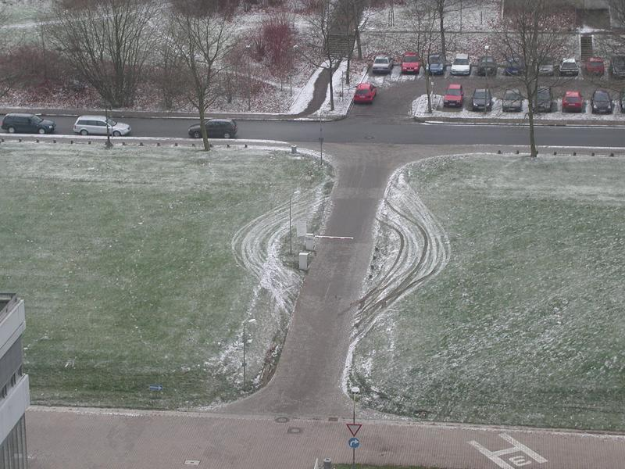
Customize this Template
Template Editing Instructions and Feedback
Prilikom kreiranja procedura što podrazumijeva identifikaciju rizika i osmišljavanje kontrolnih aktivnosti treba voditi računa da neki od kontrolnih rizika ne izostanu!

Slide 4
Procedura
1.KONTROLNO OKRUŽENJE
2.IDENTIFIKACIJA RIZIKA
4.INFORMACIJE I KOMUNIIKACIJA
3.KONTROLNE AKTIVNOSTI
4.MONITORING
Set modela dokumenata za FUK
Planiranje budžeta i plan javnih nabavki
Upravljanje javnim nabavkama
Knjigovodstvo
Izrada finansijskih izvještaja
Upravljanje potraživanjima po osnovu prihoda
Lična primanja
Korišćenje službenih vozila
Upravljanje rashodima reprezentacije
Upravljanje rashodima fiksnih i mobilnih telefona
Naknade za rad van radnog odnosa
Upravljanje procesom dodjele grantova
Upravljanje procecom dodjele tekućih pomoći
Blagajničko poslovanje
Prijem dokumentacije
Izrada dokumentacije
Obrasci procedura za FUK definisani su Priručnikom za uspostavljanje i razvoj finansijskog upravljanja i kontrole, CJH Republike Srpske
Set dokumenata za jedan proces čini:
Mapa poslovnog procesa
Dokument procedure i
Dijagram toka procedure

Slide 5
Hvala Vam!
Dr Bojan Ćurić – Ovlašteni revizor
Phone:
Email:
+387 65 931 714
mr.bojancuric@gmail.com

